Slide 1
Bash skriptovanie v Linuxe
Adrián Šuľák I.V

Slide 2
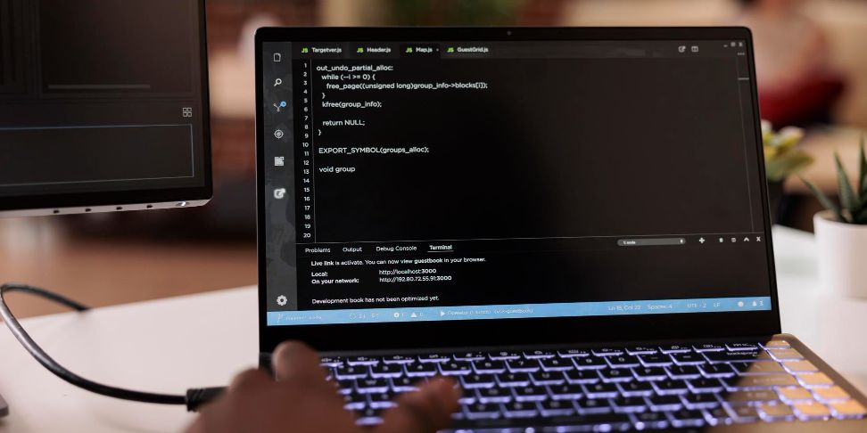
1. Čo je Bash a na čo slúži?
- Bash: príkazový riadok pre komunikáciu s Linuxom
príkazový shell interpreter, naprogramovaný v rámci projektu GNU.
Názov je skratka k názvu Bourne again shell
- Automatizácia opakujúcich sa úloh
- Jednoduchšie riadenie systému

Slide 3
2. Vytvorenie prvého Bash skriptu
1. Skripty sa píšu vždy do bežných súborov (bez špeciálnej prípony)Zdroj::
touch moj_skript.sh
2. Pretože na serveroch často grafické prostrediechýba, je dobré sa naučiť s terminálovým editorom:
nano moj_skript.sh
3. Vždy začína znakom #!/bin/bash čo je vlastne shebang:
echo "Ahoj, svet!"
4. Script mozeme spustiť aj bez prikazu bash, ale je k tomu potrebné oprávnenie:
./moj_skript.sh
- Výstup: Ahoj, svet!

Slide 4
3. Premenné v Bash skripte
- Definícia premennej:
meno="Peter"
- Použitie premennej:
echo "Ahoj, $meno!"
- Výstup: Ahoj, Peter!

Slide 5
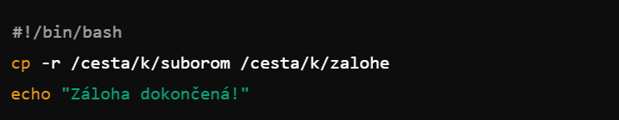
4. Skript na zálohovanie
Jednoduchý zálohovací skript:
Skript skopíruje obsah z jedného adresára do druhého a vypíše správu o dokončení.

Slide 6

5. Tipy na prácu s Bash skriptami
Debugging:
Keď chceme veďieť ako sa postupne program vykonáva tak pridáme –x
Výsledok:
Tu sa zobrazuje každý príkaz pred vykonaním (+ echo "Ahoj, svet!"), čo je užitočné keď hľadáme chyby..

Slide 7

6. Záver a odkazy na učenie
- Bash skripty sú užitočné na automatizáciu
- Ďalšie zdroje:
- LinuxCommand.org
- GNU Bash Reference Manual

Slide 8

Ďakujem za pozornosť

